Slide 1
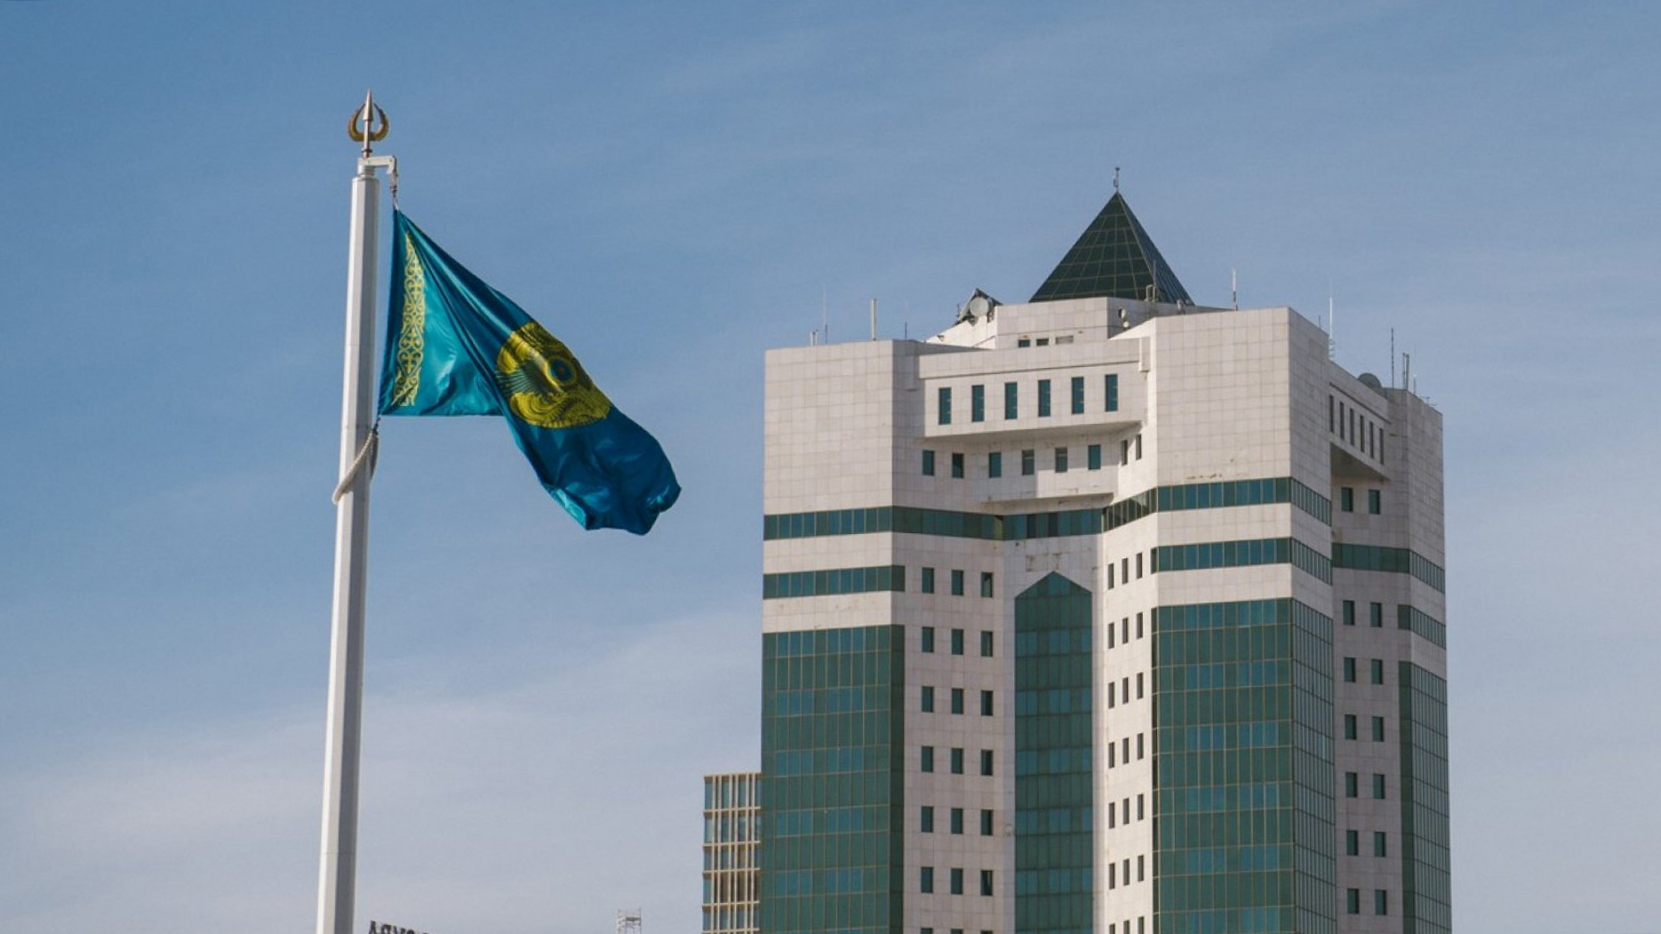

КӨЛІК МИНИСТРЛІГІНІҢ
2026-2028 ЖЫЛДАРҒА АРНАЛҒАН БЮДЖЕТ
Астана
2026

Slide 2
КӨЛІК МИНИСТРЛІГІНІҢ ШЫҒЫСТАРЫ
Қолдау тапты
2026
2027
2028
2001,8
млрд теңге
858,9
млрд теңге
548,5
млрд теңге
565,7
млрд теңге
2025 – 1 153,7 млрд
376,1
млрд теңге
ҚР транзиттік-көліктік әлеуетін дамыту
470,9
млрд теңге
Көлік дәліздерінің инфрақұрылымын дамыту
11,9
млрд теңге
ҚР КМ күтіп-баптау

Slide 3
КӨЛІК МИНИСТРЛІГІНІҢ ШЫҒЫСТАРЫ
Стратегиялық бағыт: ҚР транзиттік-көліктік әлеуетін дамыту – 847 млрд. теңге.
ҚР транзиттік-көліктік әлеуетін дамыту
(004, 015, 013, 034, 091, 092, 093, 120, 207, 213 ББ)
376,1
млрд теңге
71,1 млрд. теңге – теміржол (64,4 млрд. теңге) және авиация (6,7 млрд. теңге) тасымалдарын субсидиялау ;
66,7 млрд. теңге – LRT жобасын жүзеге асыру
63,3 млрд. теңге – «БАКАД» МЖӘ
50 млрд. теңге – жолаушы вагондар паркін жаңарту үшін АО «Жолаушыларды тасымалдау» несиелеу
48,6 млрд. теңге – автожолдарды күтіп-баптау және нормативтік-құқықтық базаны жетілдіру
32,1 млрд. теңге – кеме қозғалысының қауіпсіздігін қамтамасыз ету
18,3 млрд. теңге – Алматы қаласында метрополитен салу
13,9 млрд. теңге – Арқалық және Шымкент қалаларынң әуежайыларын реконструкциялау
6,3 млрд. теңге – шекара бөлімінің жобалау жұмыстары (20 бір.) ;
5,8 млрд. теңге – автожолдардың құрылыс, реконструкция, жөндеу және күтіп-баптау жұмыстарын жүзеге асыру сапасын қамтамасыз ету (АО «Қазавтожол» – 3,1 млрд теңге, РГП «Ұлттық жол активтерінің сапа орталығы» – 2,7 млрд теңге);
Республика маңызы бар автожолдар желісін – 17 070 км күтіп-баптау;
Жолаушы вагондарының тозуы – 41,5%;
Әлеуметтік маңызы бар әуекоммуникациялық маршруттар бойынша тасымалданған жолаушылар саны – 520 мың адам;
Әлеуметтік мәні бар теміржол маршруттарында жолаушылар айналымы – 13,7 млрд жол.км;
Ішкі су көлігімен тасымалданатын жүк көлемі – 1,55 млн тоннаға дейін;
«Stadler» технологиясымен 91 пасажирлік вагон сатып алу;
Теңіз көлігімен 8 млн тоннаға дейін жүк тасымалданатын болады.

Slide 4
КӨЛІК МИНИСТРЛІГІНІҢ ШЫҒЫСТАРЫ
Стратегиялық бағыт: ҚР транзиттік-көліктік әлеуетін дамыту – 847 млрд. теңге.
Көлік дәліздерінің инфрақұрылымын дамыту
(003, 233, 212, 240 ББ)
470,9
млрд теңге
263,1 млрд. теңге – АО «НК «Қазавтожол» тартып жатқан несиелер есебінен автожолдарды салу және реконструкциялау (18 жоба);
97,4 млрд. теңге – мемлекеттік шекарадағы өткізу пункттерін жаңғырту;
68 млрд. теңге – тасымалдаушылар мен вагон операторларының вагондарды сатып алғаны үшін сыйақы мөлшерлемелерін субсидиялау;
42,4 млрд. теңге – республика маңызы бар автожолдарды дамыту (8 жоба).
Реконструкцияланған автожолдардың үлесі – 49%;
Республика маңызы бар автожолдар нормативтік жағдайда – 95%;
Субсидиялау арқылы сатып алынатын вагондар саны – 15 729 дана.

Slide 5
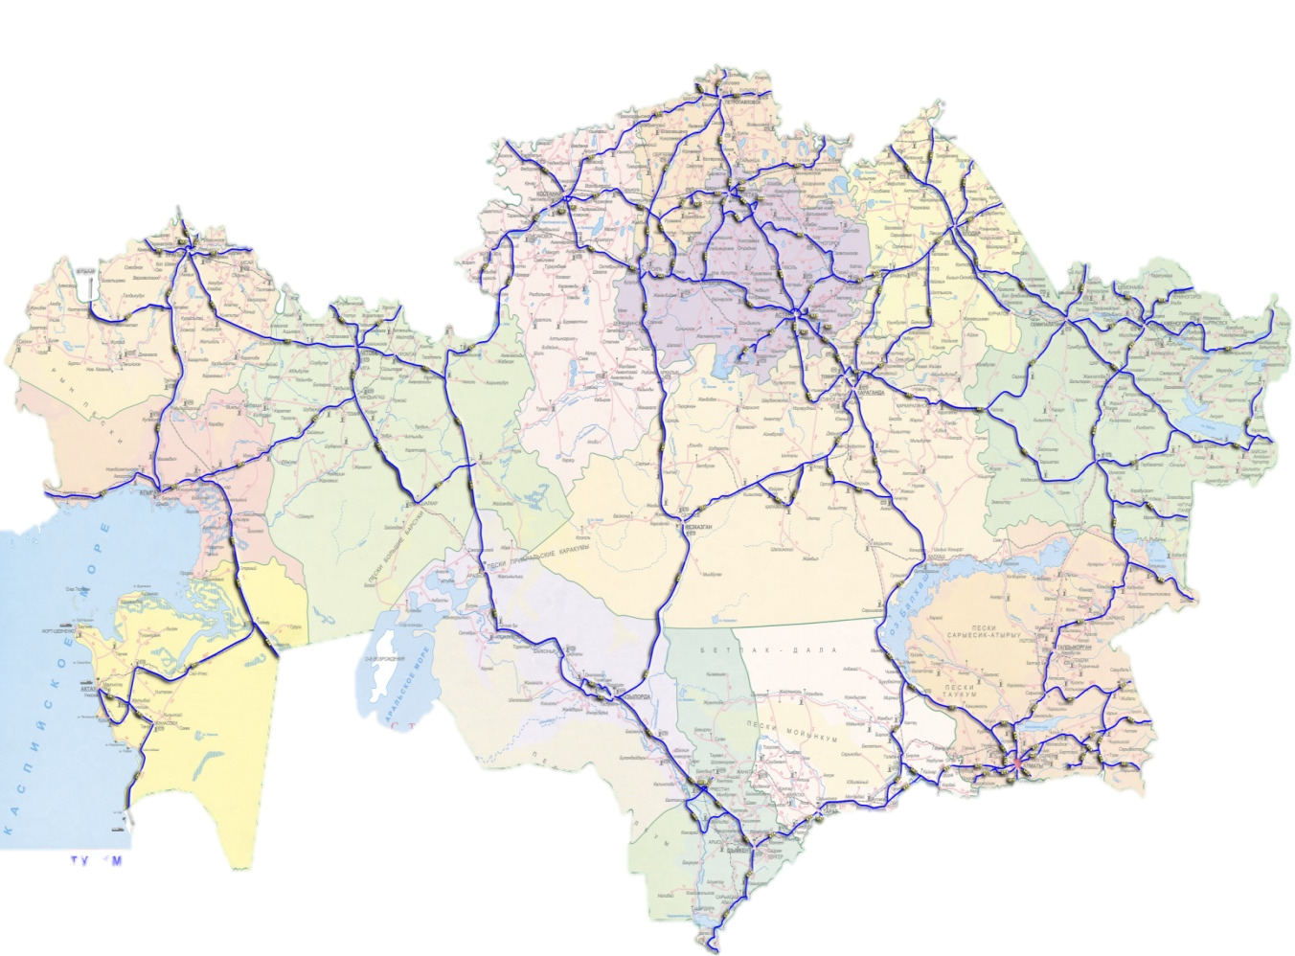
233 «МЕМЛЕКЕТТІК КЕПІЛДІК ЕСЕБІНЕН САЛУ ЖӘНЕ РЕКОНСТРУКЦИЯЛАУ»
2026
263,1
млрд. теңге
18 жоба іске асырылатын болады
Ақтөбе-Қандыағаш – 96 км
құны – 111,9 млрд. тг. ( АБР)
2026 ж. – 12,4 млрд.тг
Іске асыру кезеңі : 2021-2026 жж.
Қозғалыстың ашылуы - 96 км
Талдықорған - Өскемен– 768 км
құны – 382,2 млрд.тг (Эксимбанк)
2026 ж. – 35,3 млрд.тг
Іске асыру кезеңі– 2017 -2026 жж.
Қозғалыстың ашылуы - 768 км
Қалбатау-Майқапшағай – 415 км
құны – 214 млрд.тг (Эксимбанк)
2026 ж. – 16,9 млрд.тг
Іске асыру кезеңі – 2017-2026 жж.
Қозғалыстың ашылуы - 350 км
Ақтөбе-Ұлғайсын-Қызылорда – 234 км
Құны – 523 млрд. тг. ( ЕБРР,АБИИ)
2026 г. – 10,1 млрд.тг
Іске асыру кезеңі : 2026-2029 жж.
Қозғалыстың ашылуы - 96 км
Қарағанды-Балхаш – 363 км
құны – 317 млрд.тг (Эксимбанк)
2026 ж. – 32,5 млрд.тг
Іске асыру кезеңі – 2019-2026 жж.
Қозғалыстың ашылуы 363 км
Қарағанда-Жезказған – 513 км
құны – 1 трлн.тг (МБРР)
2026 г. – 17 млрд.тг
Іске асыру кезеңі–2026-2029 жж.
Қозғалыстың ашылуы -363 км
Кұрты-Бұрылбайтал – 9,6 млрд.тг (аяқтау)
Талдықорған - Өскемен – 35,3 млрд. тг (аяқтау)
Мерке-Бұрылбайтал – 11,2 млрд.тг (аяқтау)
Астана қ. оңтүстік-батыс айналма жолы– 5,8 млрд.тг (қарызға қызмет көрсету)
Қалбатау-Майқапшағай – 16,9 млрд. тг (аяқтау)
Қарағанды-Балхаш – 32,5 млрд. тг (аяқтау)
Ақтөбе-Қандыағаш – 12,4 млрд. тг (аяқтау)
Атырау-Астрахань – 28,6 млрд.тг (аяқтау)
Құрты-Қапшагай – 9,6 млрд.тг (аяқтау)
Қызылорда-Жезқазған – 32,1 млрд.тг (құрылысты жалғастыру)
Республикалық маңызы бар автомобиль жолдарын жөндеу – 21,6 млрд.тг (құрылысты жалғастыру)
Ақтөбе-Ұлғайсын-Қызылорда – 10,1 млрд.тг ( жаңа)
Қараганды-Жезқазған – 17 млрд.тг (жаңа)
Сарыағаш қ. айналма жолы – 5 млрд.тг (жаңа)
Рудный қ. шығыс айналма жолы – 0,5 млрд.тг (жаңа)
Қызылорда қ. айналма жолы – 1 млрд.тг (жаңа)
Атырау – Доссор – 3,3 млрд.тг (жаңа)
АӨЖ және ЖПТ – 10,6 млрд.тг (жаңа)
Атырау-Астрахань - 212 км
Құны – 107,6 млрд. тг. ( ЕБРР)
2026 г. – 28,6 млрд.тг
Іске асыру кезеңі : 2019-2026 гг.
Қозғалыстың ашылуы 212 км
Құрты-Қапшағай – 67 км
Құны – 53,3 млрд.тг (ЕБРР)
2026 г. – 9,6 млрд.тг
Іске асыру кезеңі– 2020 -2026 гг.
Қозғалыстың ашылуы 67 км
Атырау-Доссор - 87 км
Құны – 138 млрд. тг. (АБИИ)
2026 г. – 3,3 млрд.тг
Іске асыру кезеңі : 2026-2029жж.
Сарыағаш айналма жолы– 102 км
Құны – 238 млрд. тг. (АБР)
2026 г. – 5 млрд.тг
Іске асыру кезеңі : 2026-2029 жж.
Рудный қ. айналма жолы – 17 км
Құны – 26 млрд. тг. (БРК)
2026 г. – 0,5 млрд.тг
Іске асыру кезеңі : 2026-2029 жж.
Қызылорда қ. айналма жолы - 26 км
Құны – 46 млрд. тг. (ИБР)
2026 г. – 1 млрд.тг
Іске асыру кезеңі : 2026-2029 жж
Қызылорда - Жезказган – 400 км
Құны – 180 млрд. тг. ( ЕБРР/АБР)
2026 г. – 32,1 млрд.тг
Іске асыру кезеңі : 2022-2027 жж.
жобалар
Мерке-Бұрылбайтал – 262 км
Құны – 107 млрд.тг (Эксимбанк)
2026 г. – 11,2 млрд.тг
Іске асыру кезеңі – 2017 -2026 жж.
Қозғалыстың ашылуы 262 км
Құрты-Бұрылбайтал – 143 км
Құны – 67 млрд.тг (ЕБРР)
2026 г. – 9,6 млрд.тг
Іске асыру кезеңі – 2017 -2026 жж.
Қозғалыстың ашылуы 143 км

Slide 6
003 «РЕСПУБЛИКАЛЫҚ ДЕҢГЕЙДЕ АВТОМОБИЛЬ ЖОЛДАРЫН ДАМЫТУ»
2026 (қолдады)
42,4
млрд теңге
8 жоба іске асырылатын болады
Астана – Петропавловск – 30,2 км
құны – 40,9 млрд.тг.
2026 ж. – 3,5 млрд.тг.
Іске асыру кезеңі: 2023-2026 жж.
Центр-Восток ДЭУ құрылысы
құны – 44,34 млрд.тг.
2026 ж. – 270,1 млн.тг.
Іске асыру кезеңі: 2023-2026 жж.
Ертіс ө. көпір салу – 3 км
құны – 40 млрд.тг.
2026 ж. – 16,9 млрд.тг.
Іске асыру кезеңі: 2023-2026 жж.
Ақтөбе-Қарабұтақ – Ұлғайсын - 262 км (ауыспалы)
2026 ж. – 8,8 млрд. тг.
Подстепное-Федоровка - 72км (аяқтау)
2026 ж. - 2,1 млрд. тг.
Осиновский асуы (аяқтау)
2026 ж. – 2,5 млрд. теңге.
Астана-Петропавл – 31 км (аяқтау)
2026 ж. – 3,5 млрд. теңге
.
Ертіс өзені арқылы өтетін көпір – 3 км (өтпелі)
2026 ж. – 14,9 млрд. теңге.
Орталық-Шығыс (ДЭУ құрылысы) (аяқтау)
2026 ж. – 270,1 млн. тг.
Балқаш-Бурылбайтал (аяқтау)
2026 ж. – 6,1 млрд. теңге;
Ұзынағаш-Отар (аяқтау)
2026 ж. – 4,3 млрд. теңге.
Подстепное – Федоровка – 72 км
құны – 38,9 млрд.тг.
2026 ж. – 2,8 млрд.тг.
Іске асыру кезеңі : 2022-2026 гг.
Осиновский асуы– 32 км
құны –31,2 млрд.тг.
2026 ж. – 1 млрд.тг.
Іске асыру кезеңі: 2023-2026 жж.
Балхаш-Бұрылбайтал – 161 км
құны – 174,4 млрд.т г (ВБ)
2026 ж. – 6,1 млрд. тг
Іске асыру кезеңі: 2018-2026 жж..
Қозғалыстың ашылуы -161 км
.
Ұзынагаш-Отар - 42 км
құны – 86,3 млрд. тг
2026 ж. – 4,3 млрд. тг
Іске асыру кезеңі: 2017-2026 жж
Қозғалыстың ашылуы – 42 км
Ақтөбе - Ұлғайсын – 262 км
Құны – 57,1 млрд.тг.
2026 г. – 14 млрд.тг.
Іске асыру кезеңі : 2024-2027 жж.
жобалар

Slide 7
АВТОМОБИЛЬ ЖОЛДАРЫН КҮРДЕЛІ, ОРТАША ЖӨНДЕУ ЖӘНЕ КҮТІП ҰСТАУ
2025 (бекітілген)
2026 (қолдау тапты)
62,9
млрд теңге
54,4
млрд теңге
Күтіп ұстау
Қамту
37,9
млрд теңге
17
мың км
Республикалық маңызы бар автожолдың жалпы ұзындығы 25 мың км құрайды, оның ішінде желкенді учаскелерді (5,2 мың км) және реконструкциялау және күрделі жөндеу объектілерін (2,6 мың тонна) қоспағанда, 17 мың км күтіп-ұстаумен қамтамасыз етілетін болады. км).
Жыл сайынғы қаржыландыру:
2023 жылы - 38,7 млрд. теңге. немесе норманың 82% (47 млрд. тг.);
2024 жылы - 34 миллиард. тг. немесе норманың 68% (49,8 млрд. тг.);
2025 жылы. - 34,2 млрд. теңге немесе нормативтің 66% (52 млрд. тг.)
5,8
млрд теңге
Автожолдарды салу, реконструкциялау, жөндеу және күтіп ұстау бойынша жұмыстарды орындау сапасын қамтамасыз ету және ұйымдастыру
("Қазавтожол" АҚ - 3,1 млрд.теңге.. "Жол активтері сапасының ұлттық орталығы" РМК - 2,7 млрд. теңге.)
10,1
млрд теңге
«Жаңаөзен-Кендірлі-Түрікменстан шекарасы» автомобиль жолы учаскесін күрделі жөндеу. МБ-ның 2025 жылғы 18 сәуірдегі №25-01-7.2 тапсырмасы
0,6
млрд теңге
Жол – құрылыс материалдары мен жаңа технологиялардың нормативтік базасын құрылымдау жоспарына сәйкес НТҚ-ны өзектендіру
17 070 км - көлік құралдарының қауіпсіз үздіксіз жүруін қамтамасыз ету;
8 бірлік жол – құрылыс материалдары мен жаңа технологиялардың нормативтік базасын құрылымдау жоспарына сәйкес НТҚ өзектендіру;

